Slide 1
Projekt HighPrecisionLVDT des Praktikums Raumfahrtelektronik im WiSe 2022/23
Abschlussvortrag von
Beatriz Mas Sanz, Thilo Witzel and Sven Julius Steinert
Garching, 14. Februar 2023

Slide 2
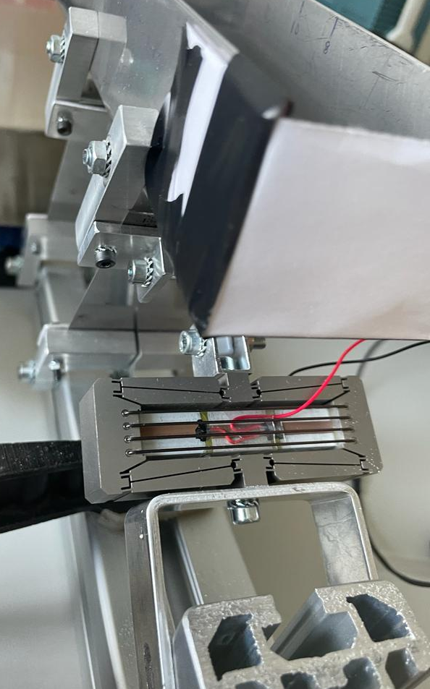
Aufgabe / Problemstellung
Experiment untersucht Transport von Regolith durch Schwingung
Frequenz ist gut messbar, allerdings nicht die Auslenkung
Auslenkung des Aktuators soll vermessen werden
±0.05mm Präzision
100 Hz Abtastrate
Datenübertragung an PC
Notes:
Bea

Slide 3
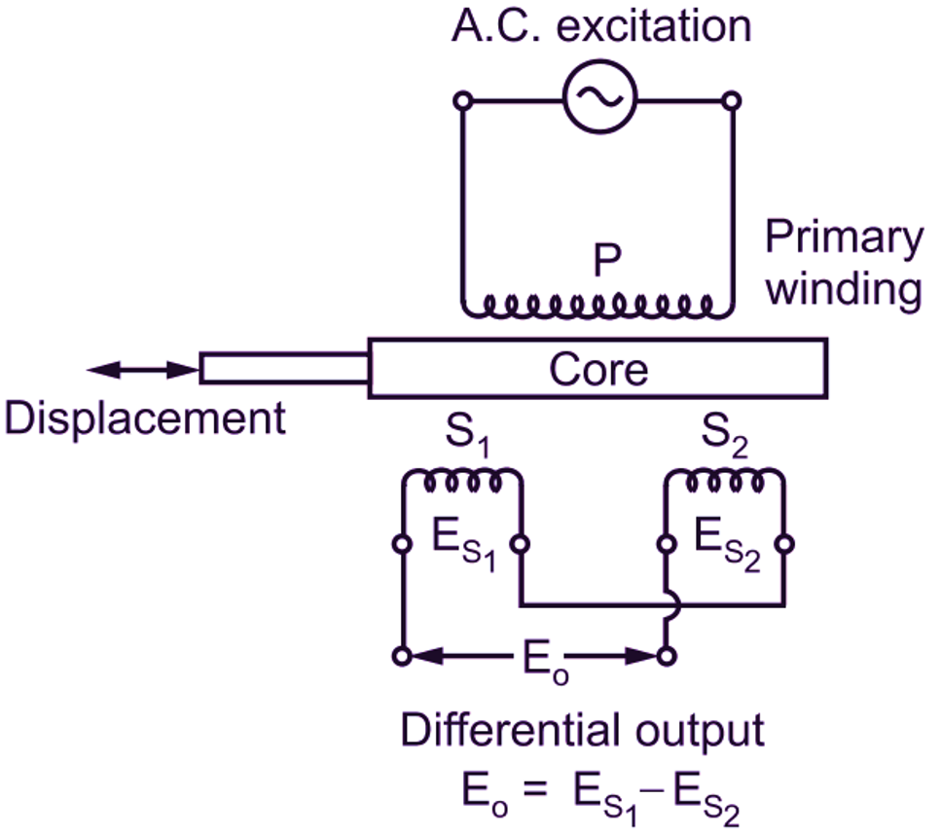
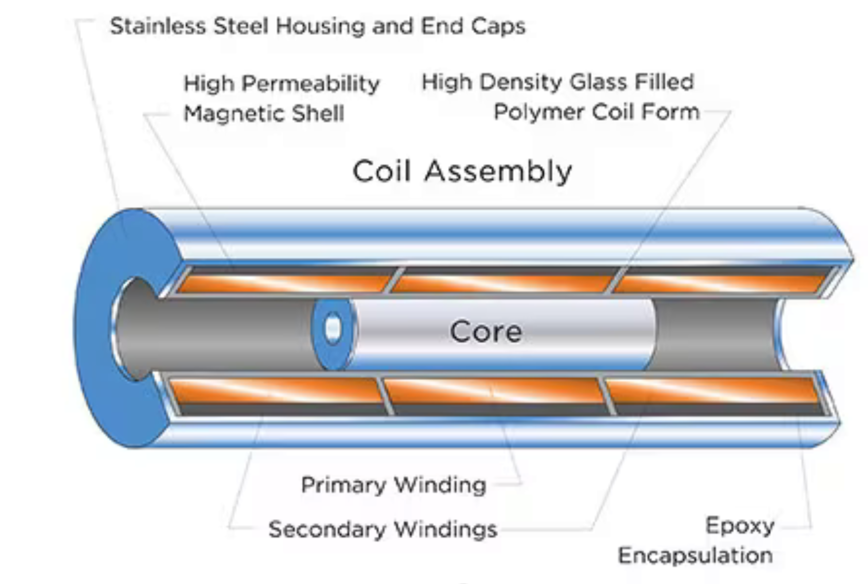
Lösungsweg / Vorgehensweise
Dehnungsmessstreifen verworfen aufgrund begrenzter Lebensdauer
LVDT (Linear Variable Differential Transformer)
beliebig genaue Messung möglich
uneingeschränkte Lebensdauer durch fehlende Reibung / Kontaktfläche
Notes:
Thilo

Slide 4
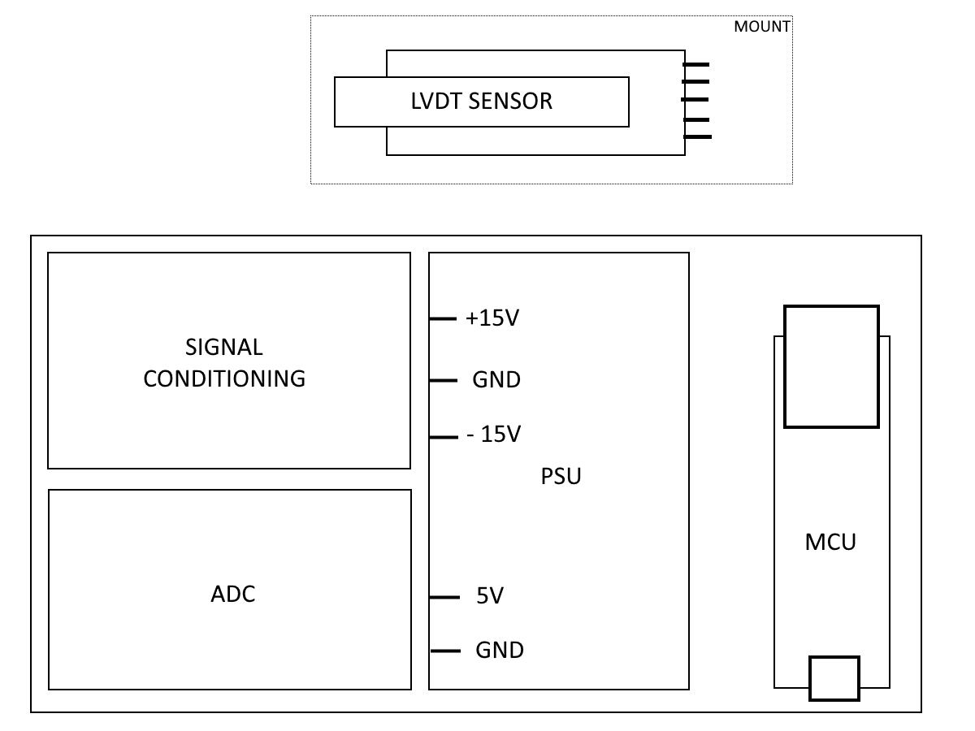
Lösungsweg / Vorgehensweise
Entwurf der Schaltung zum Betrieb eines LVDT
Signalkonditionierer / Ansteuerung des LVDTs
Bi-Polare Stromversorgung
Analog zu Digital Converter (ADC)
Mikrocontroller zur Datenübertragung
Notes:
Sven

Slide 5
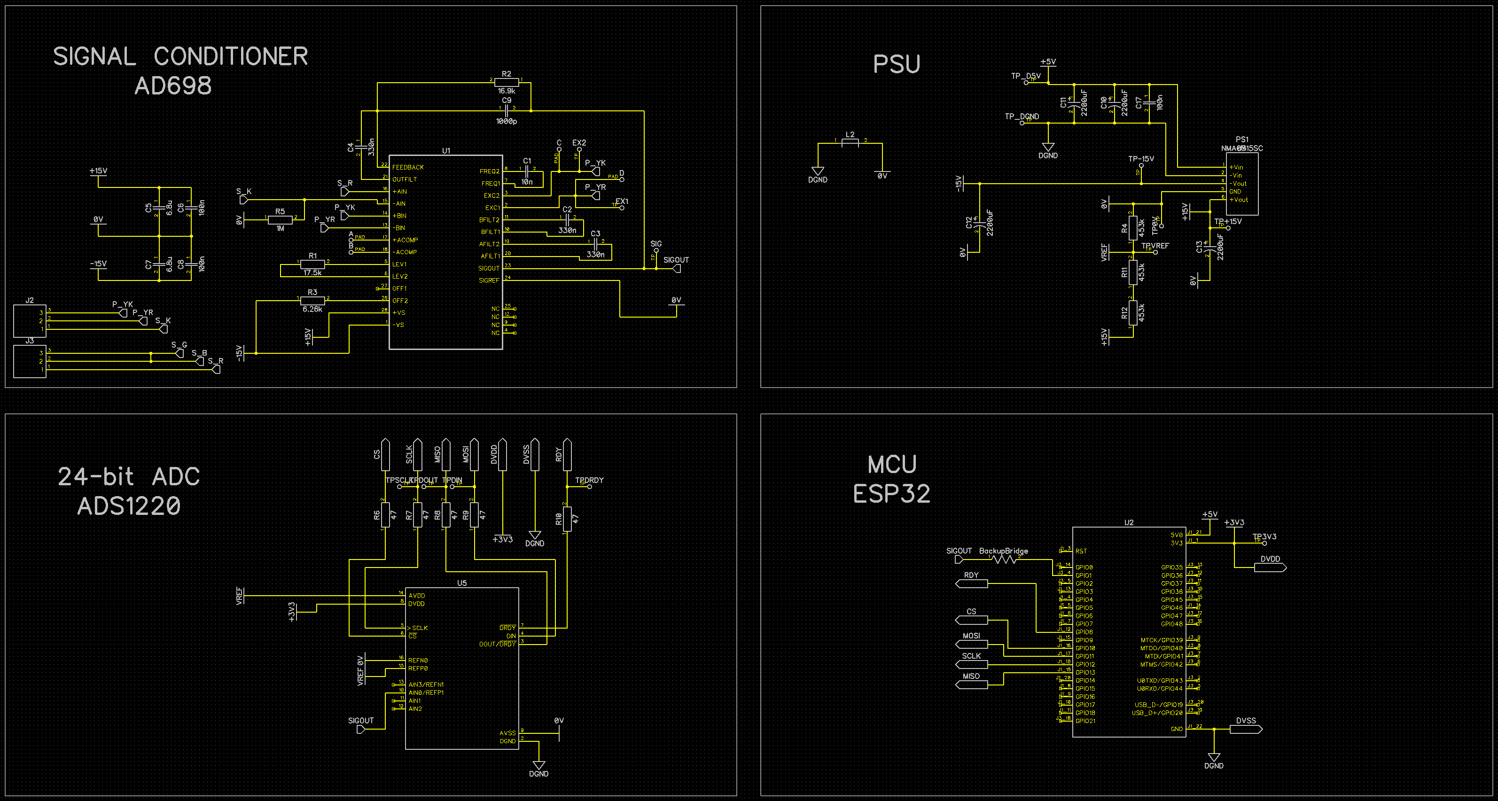
Technische Umsetzung – LVDT Sensorschnittstelle
Details zur Entwickelten Hardware und Software
Datenblätter
Blockdiagramm mit Komponenten und Schnittstellen
Schaltpläne
Auslegungsberechnungen
…
Notes:
Thilo

Slide 6
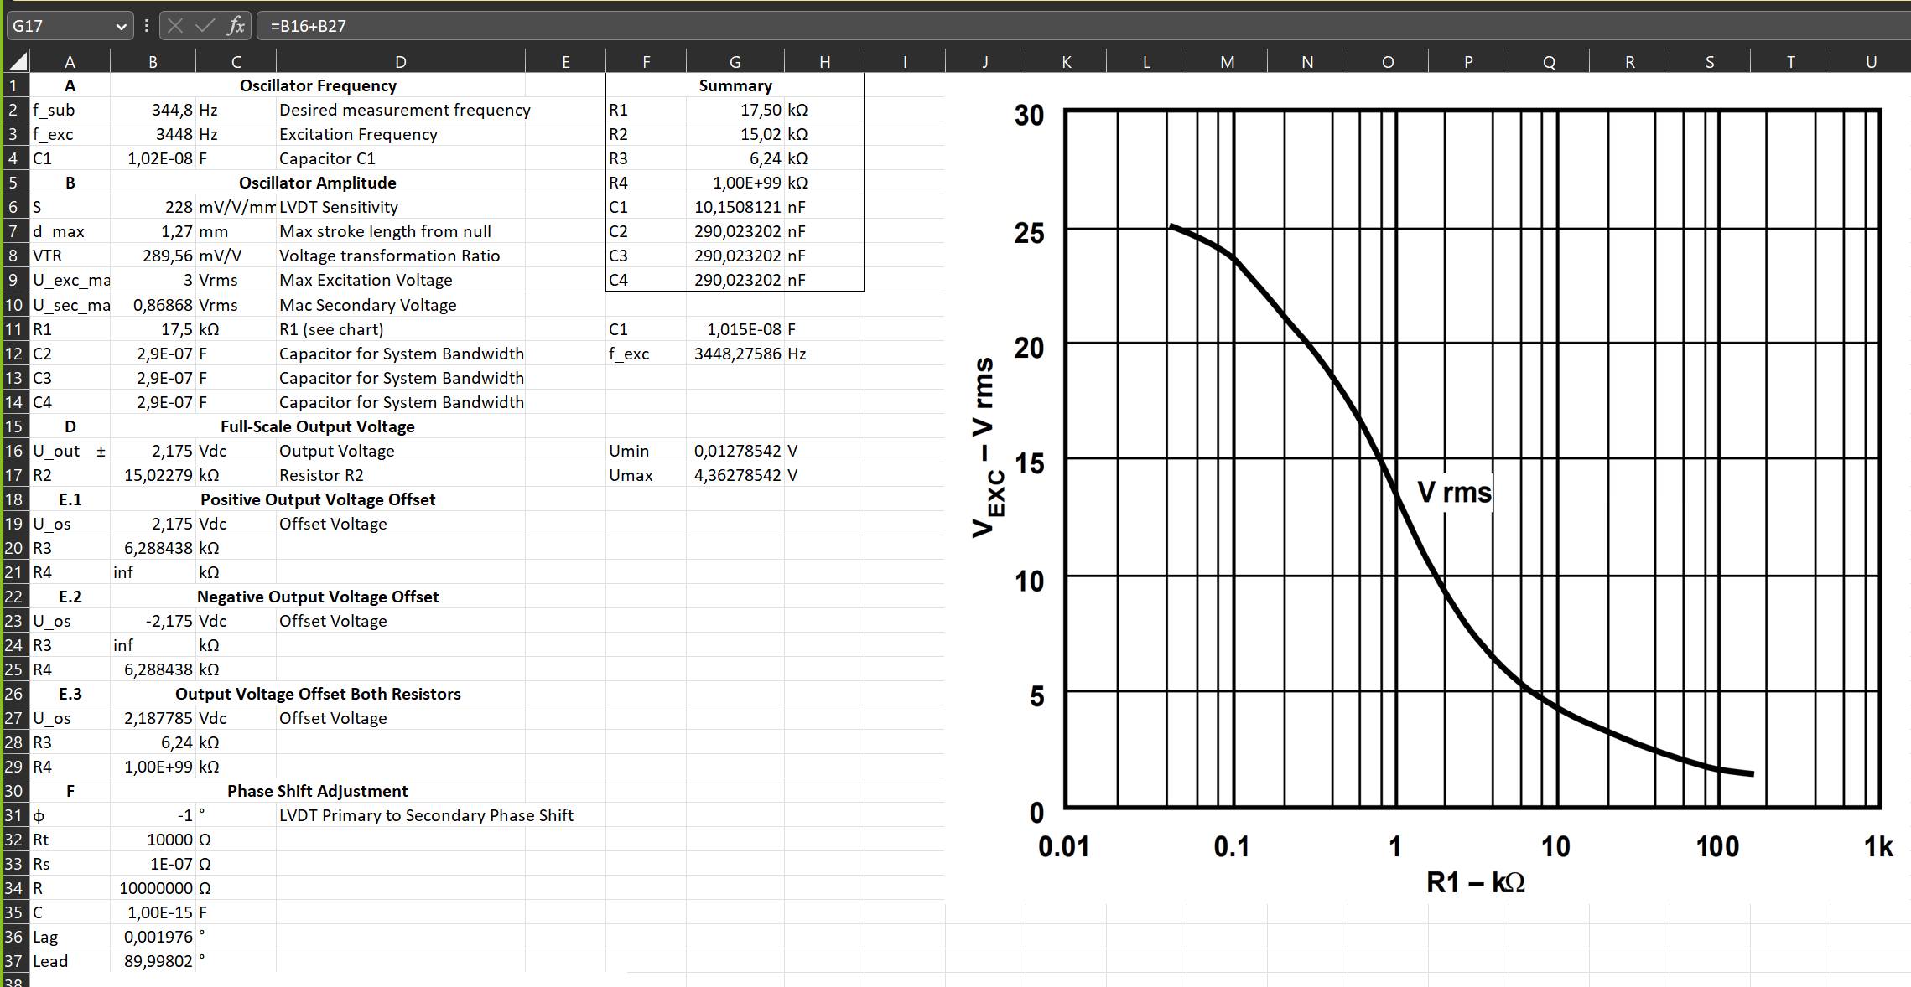
Technische Umsetzung – LVDT Sensorschnittstelle
Details zur Entwickelten Hardware und Software
Datenblätter
Blockdiagramm mit Komponenten und Schnittstellen
Schaltpläne
Auslegungsberechnungen
…
Notes:
Thilo

Slide 7
Technische Umsetzung – Power Supply Unit
Details zur Entwickelten Hardware und Software
Datenblätter
Blockdiagramm mit Komponenten und Schnittstellen
Schaltpläne
Auslegungsberechnungen
…
Notes:
Bea

Slide 8
Technische Umsetzung – ADC
24-bit
Theoretische Auflösung 0.151 nm
Details zur Entwickelten Hardware und Software
Datenblätter
Blockdiagramm mit Komponenten und Schnittstellen
Schaltpläne
Auslegungsberechnungen
…
Notes:
Sven

Slide 9
Technische Umsetzung – Mikrocontroller
Details zur Entwickelten Hardware und Software
Datenblätter
Blockdiagramm mit Komponenten und Schnittstellen
Schaltpläne
Auslegungsberechnungen
…
Notes:
Sven

Slide 10
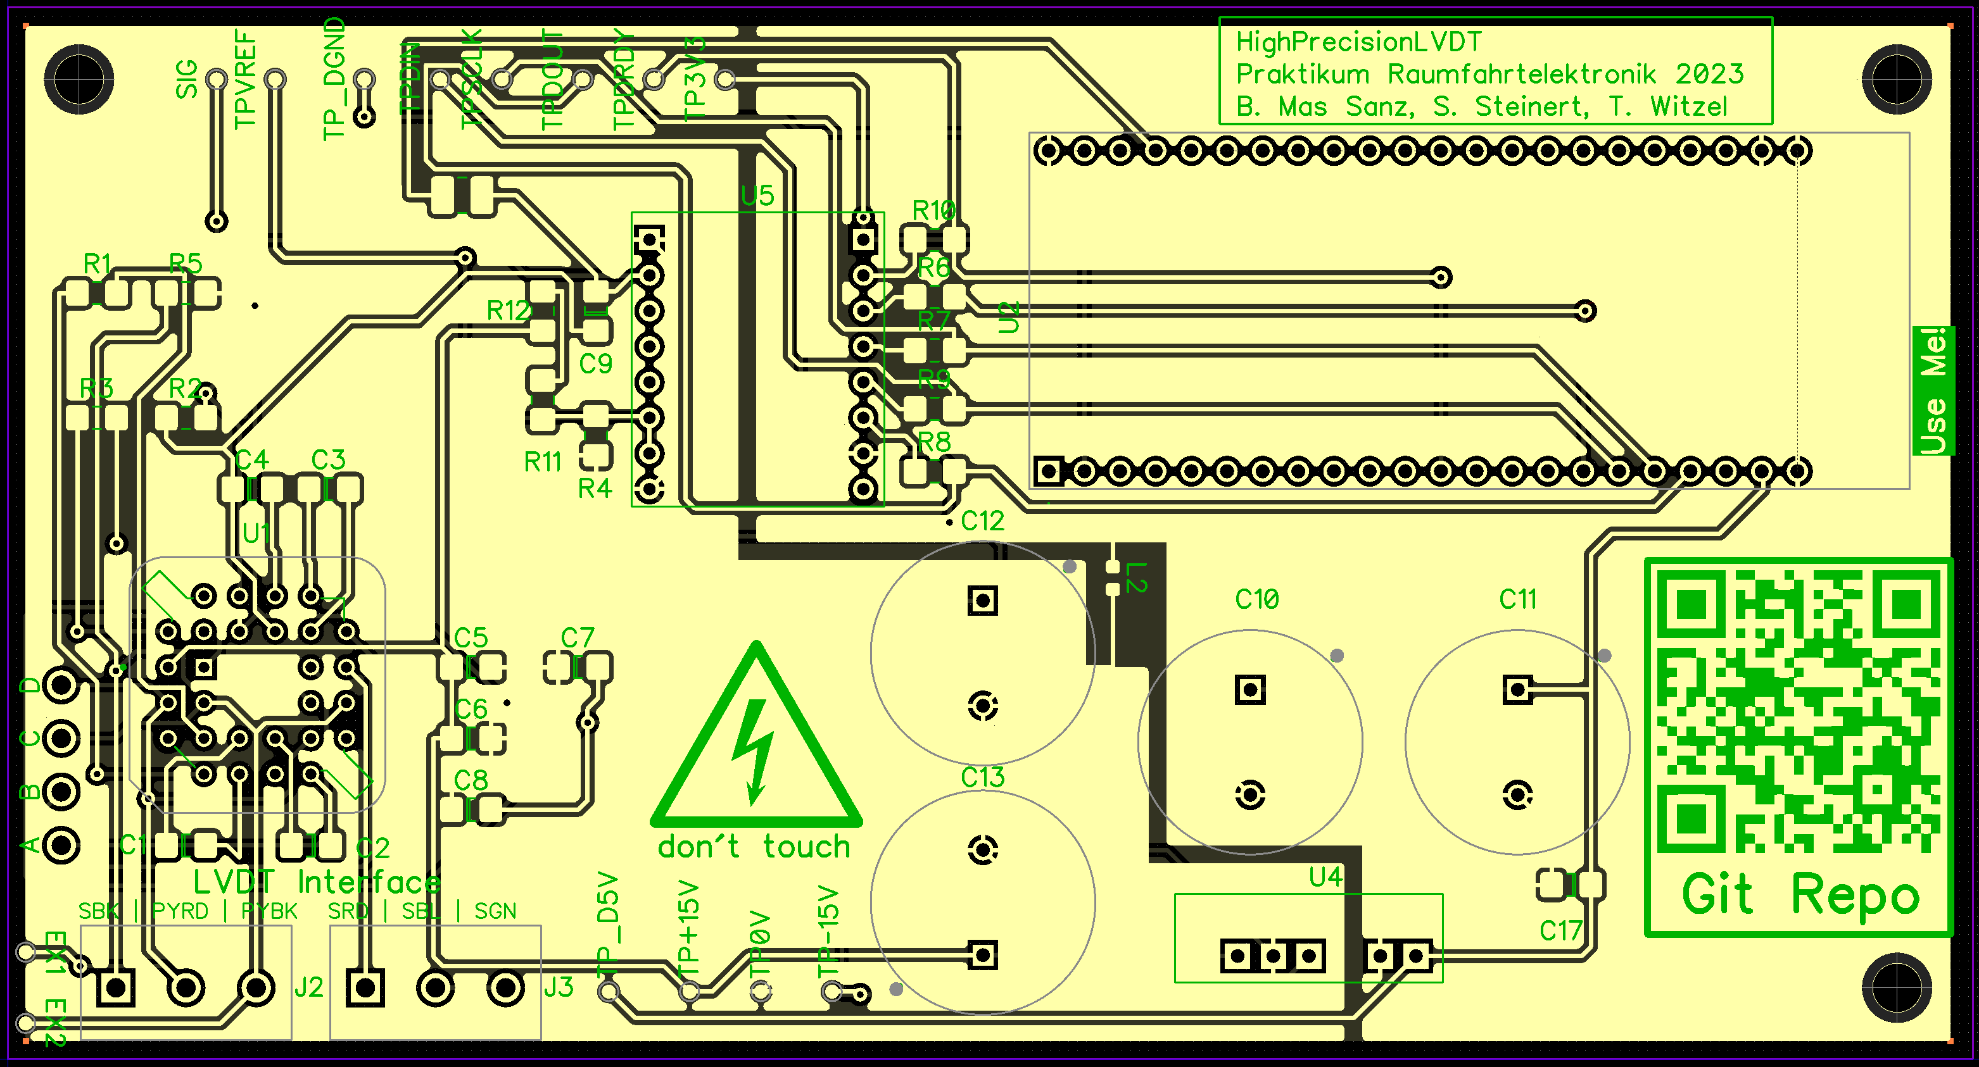
Technische Umsetzung – PCB
Notes:
Bea

Slide 11
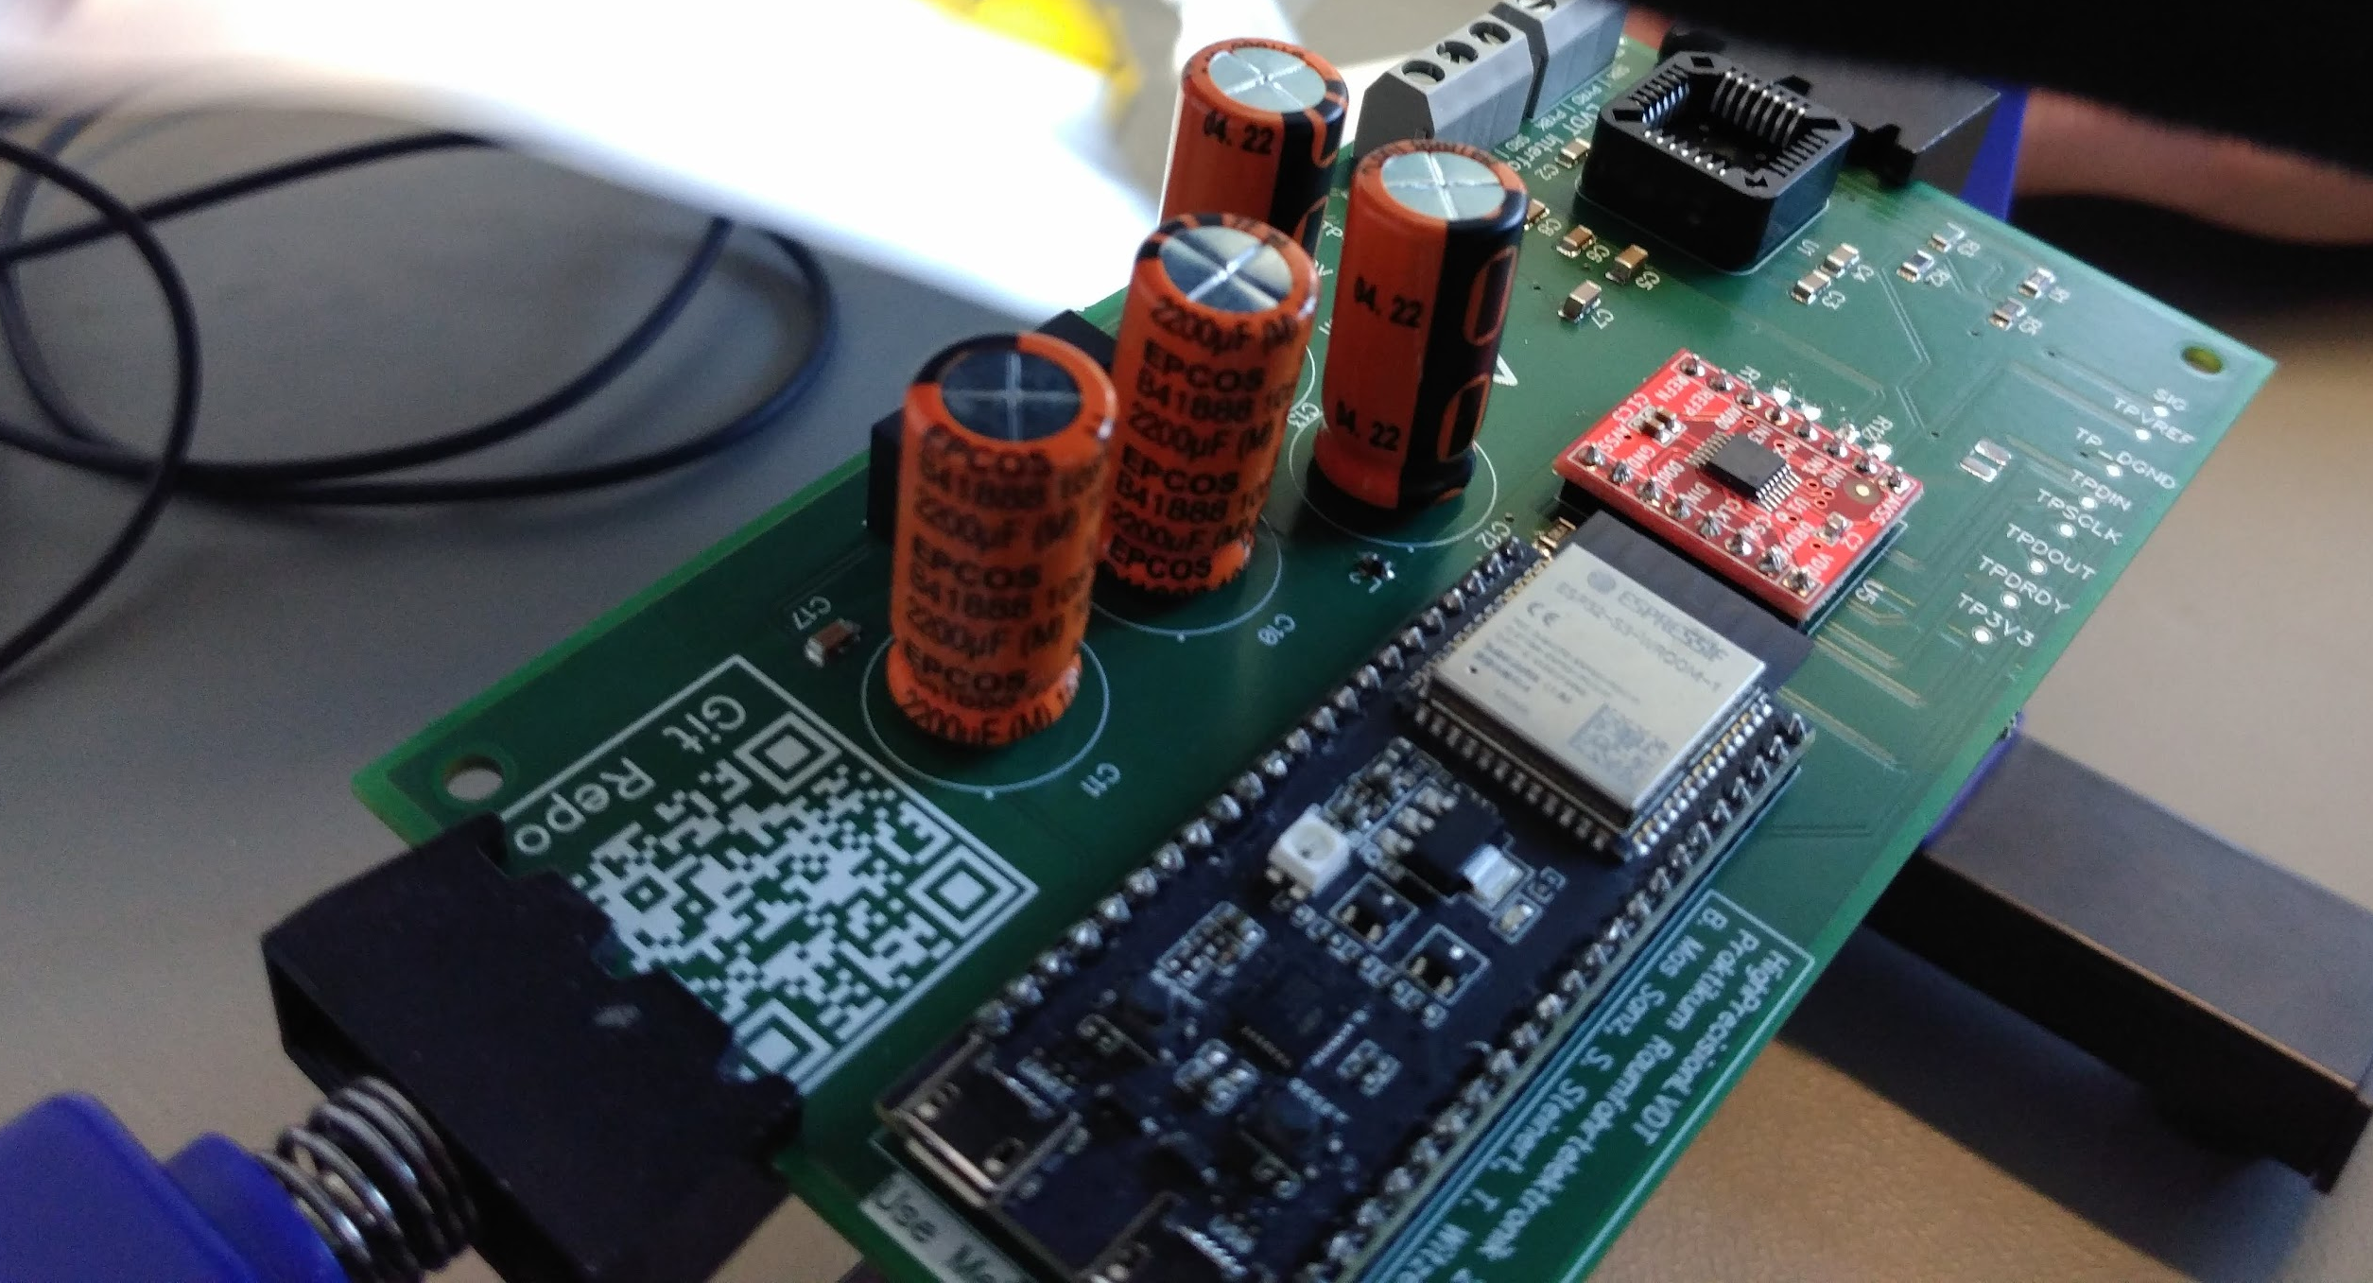
Technische Umsetzung – Trouble Shooting
Notes:
Bea

Slide 12
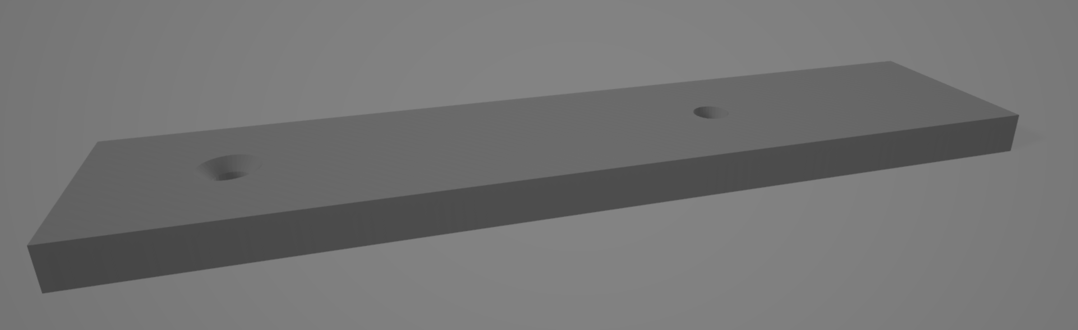
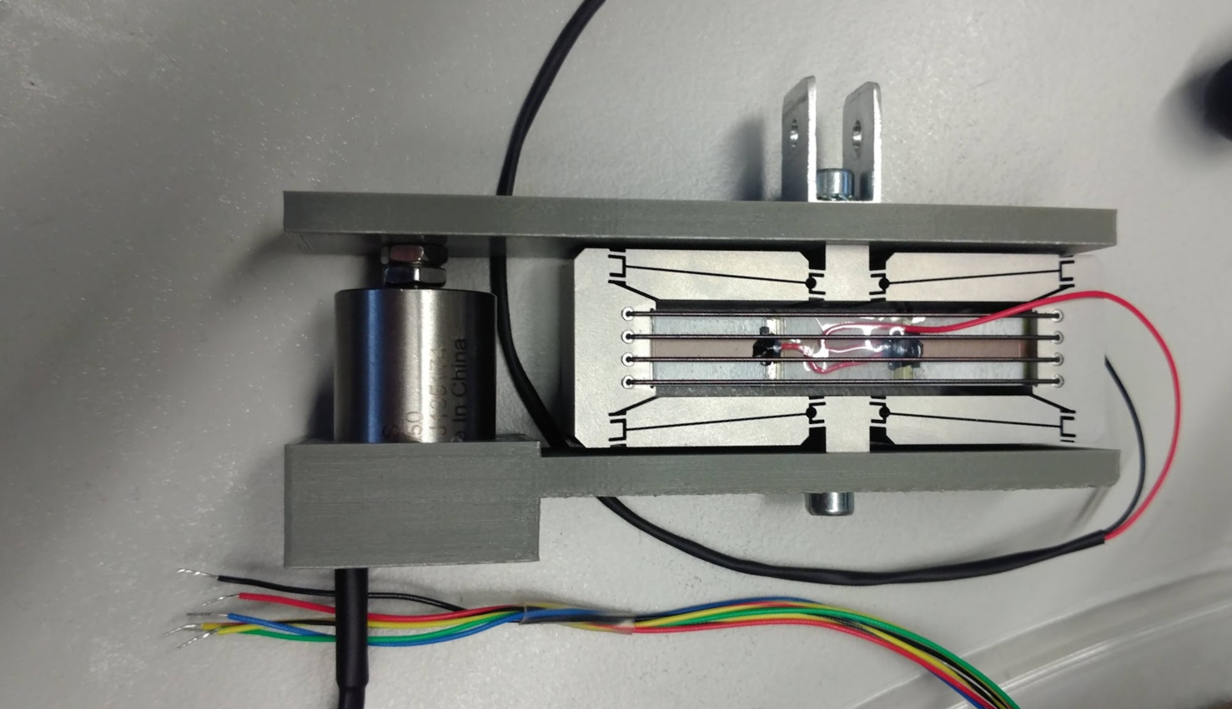
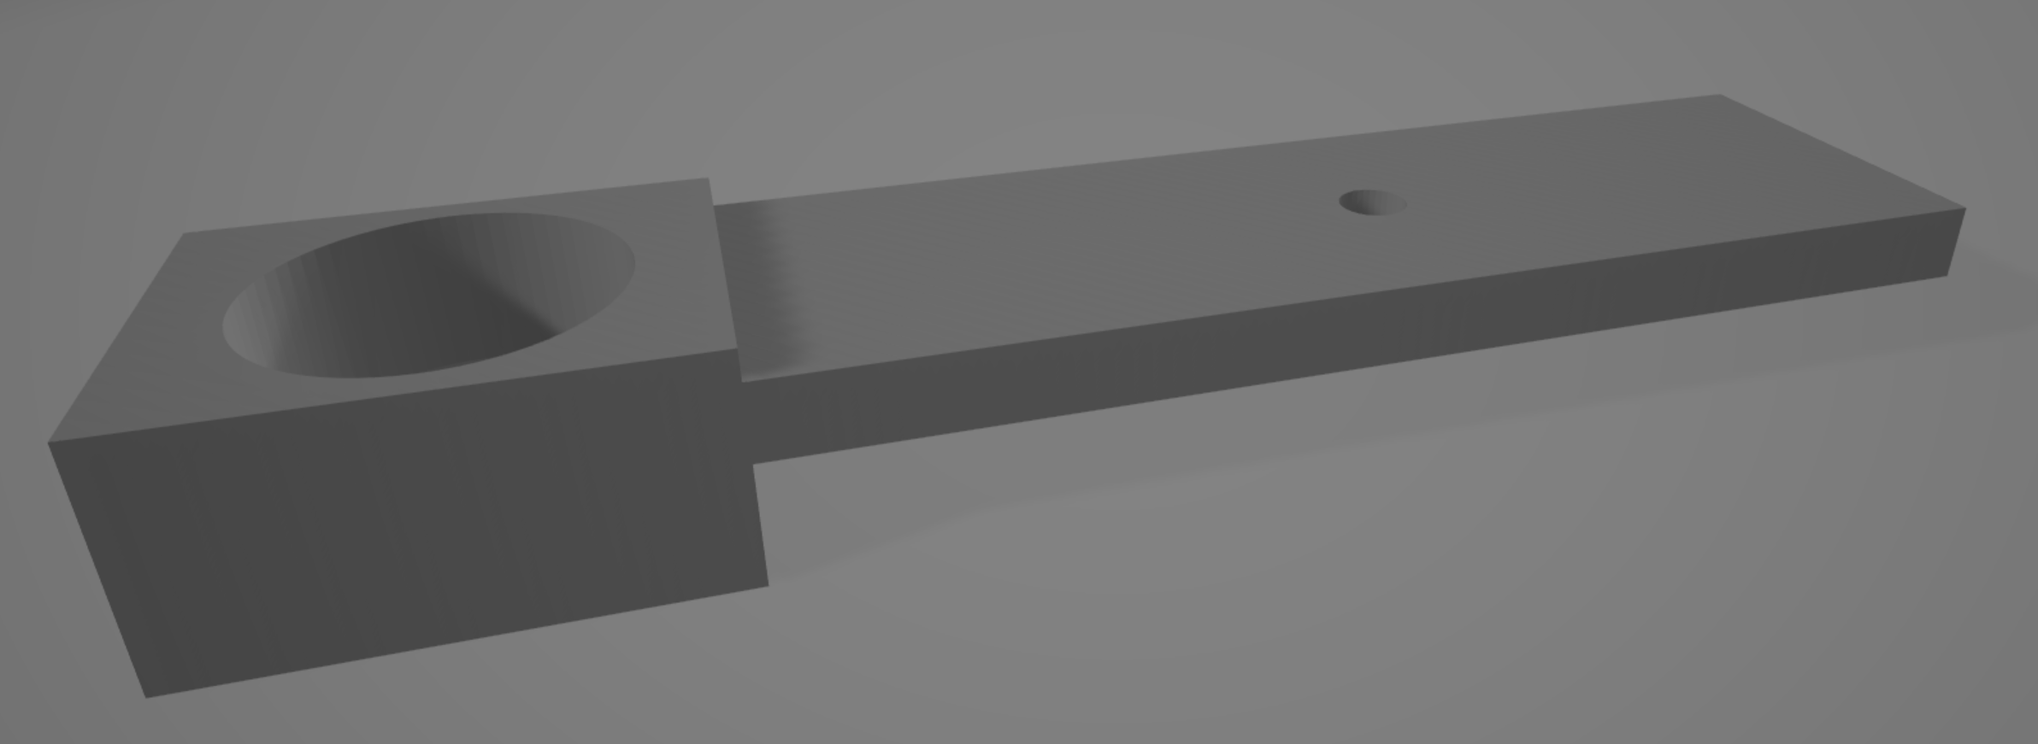
Technische Umsetzung – Mounting
Notes:
Bea

Slide 13
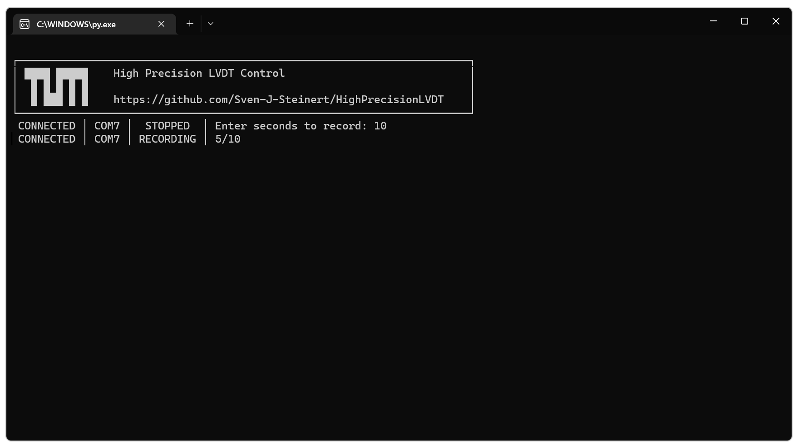
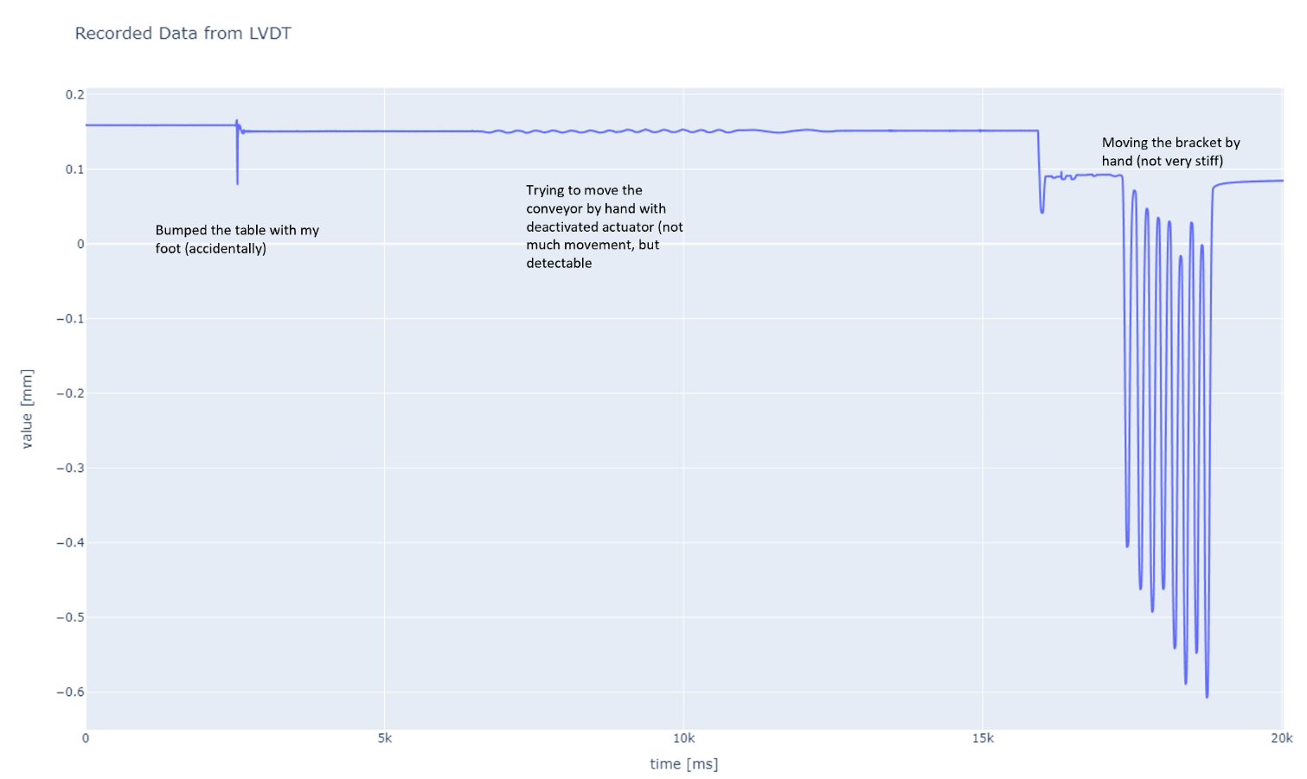
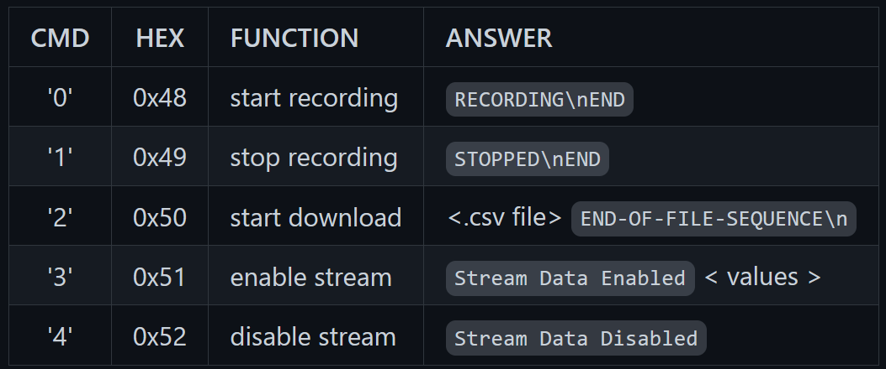
Technische Umsetzung – Datenübertragung Application
Notes:
Sven

Slide 14
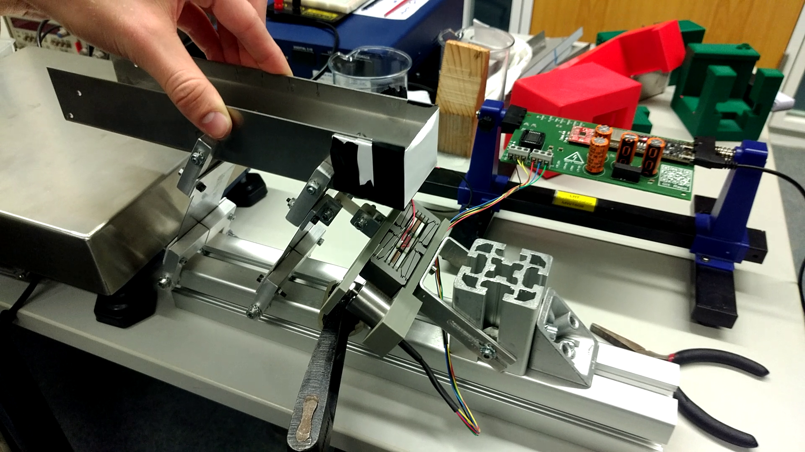
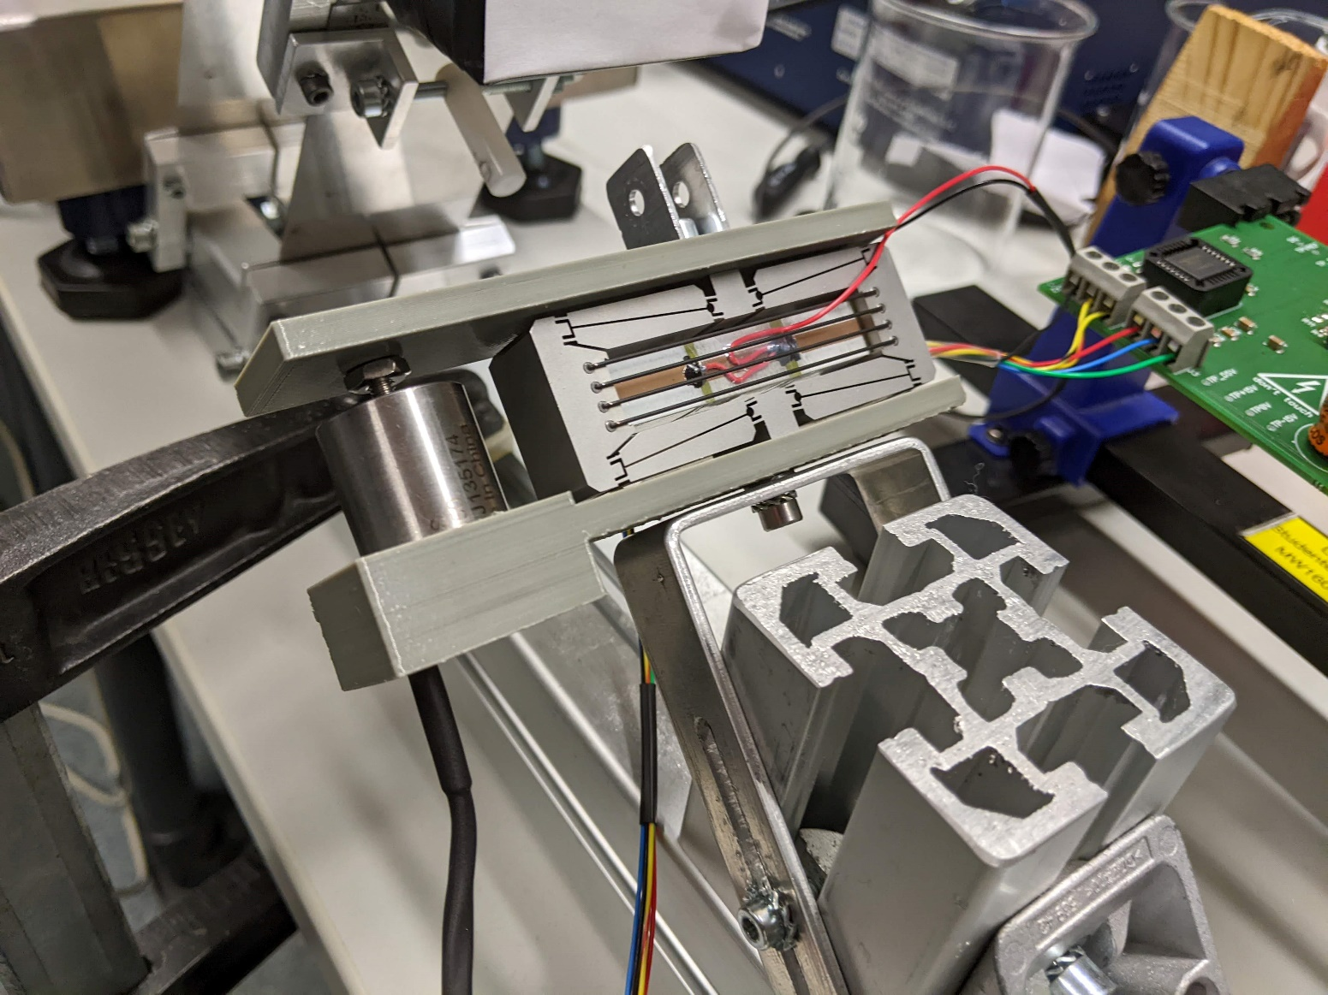
Ergebnisse
Notes:
Thilo

Slide 15
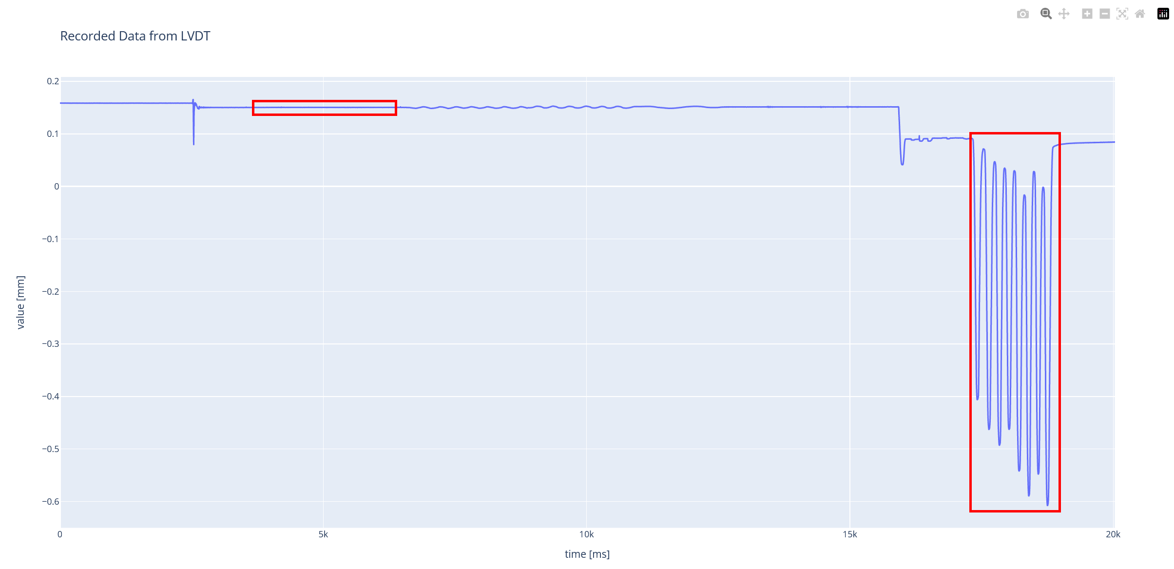
Ergebnisse
Notes:
Thilo

Slide 16
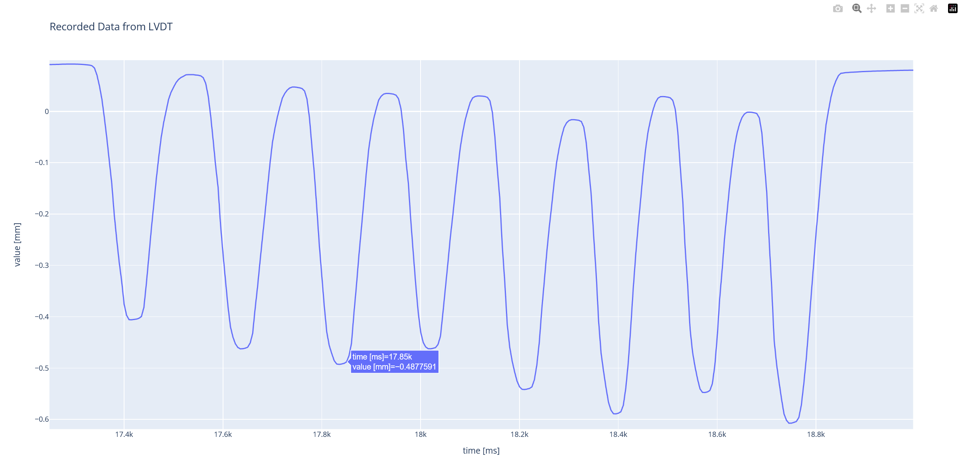
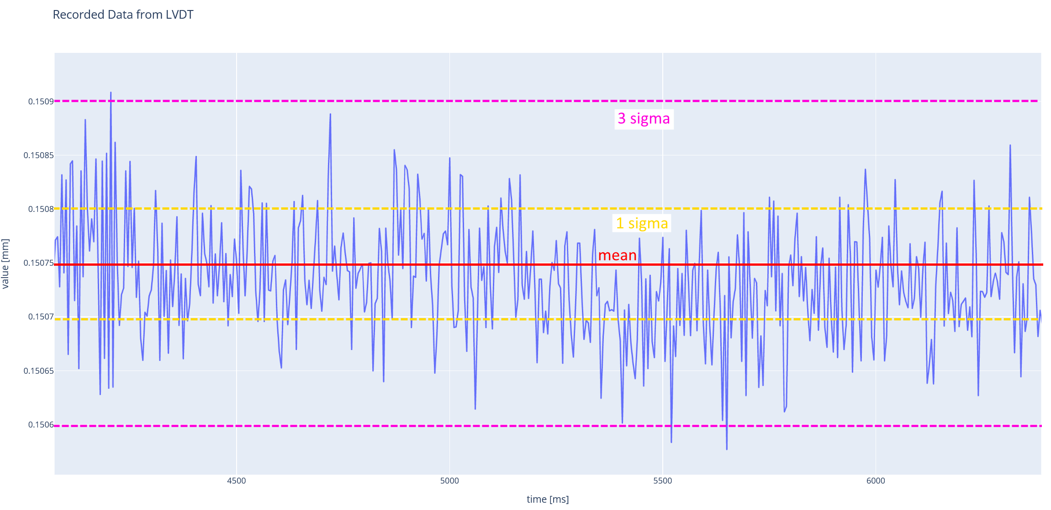
 | Required | Achieved
Auslenkung | ± 0.5 mm | ± 1.27 mm
Abtastrate | 100 Hz | 200 Hz (500 Hz streaming)
Auflösung | ± 0.5 mm | ± 0.000054 mm 3σ = 0.000161 mm
Notes:
Thilo

Slide 17
Fazit / Ausblick
Kritisches Fazit:
Was wurde erreicht?
Was nicht?
Was wurde gelernt?
Wie kann es weiter gehen?
Notes:
Bea

Slide 18
Live-Demonstration
Vorführung des Versuchsaufbaus
Notes:
Sven
Stream – in SerialPlot (bring .exe on USB Stick)
Recording

